Slide 1


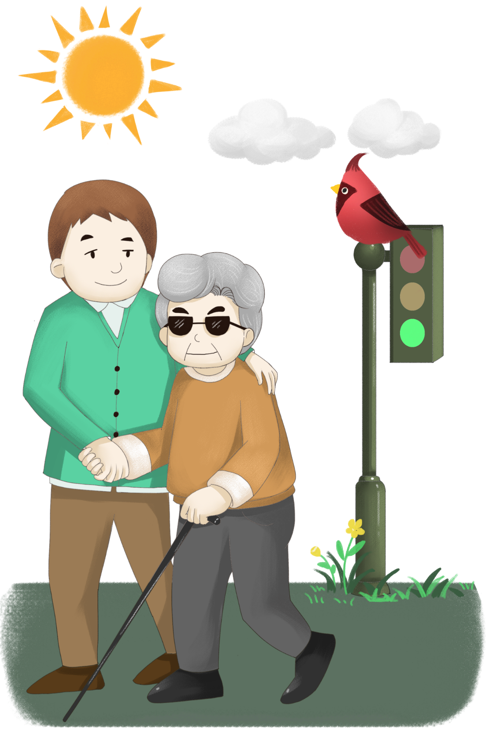

(Tiết 1)

Slide 2





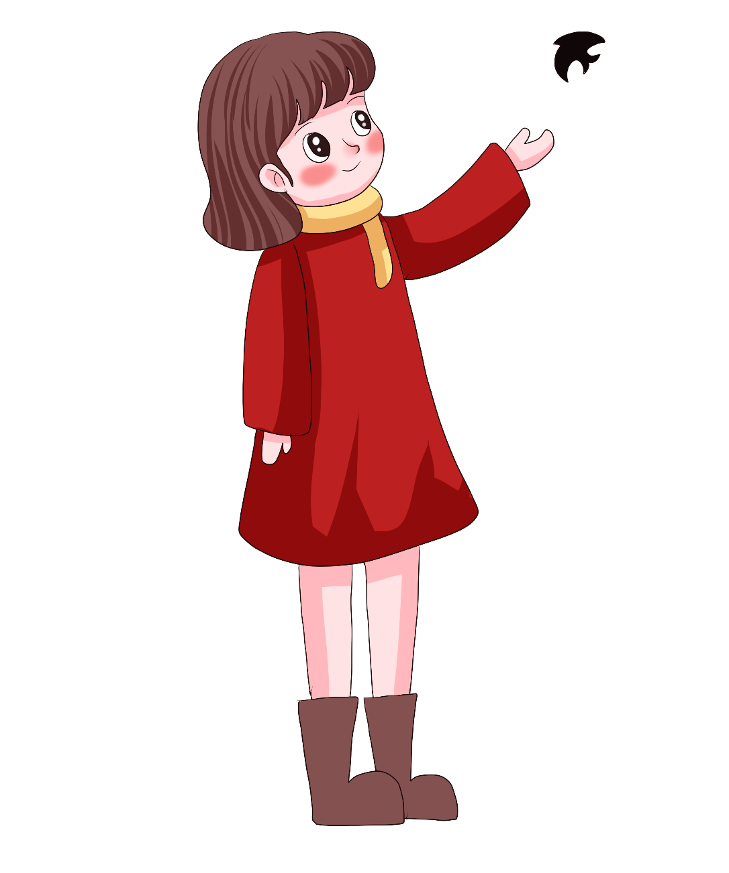






Slide 3












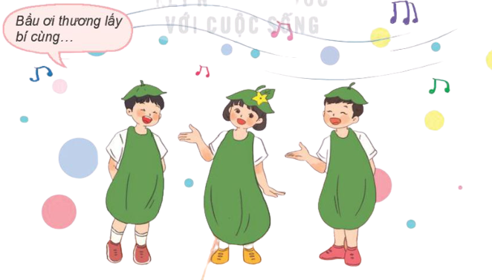


Slide 4
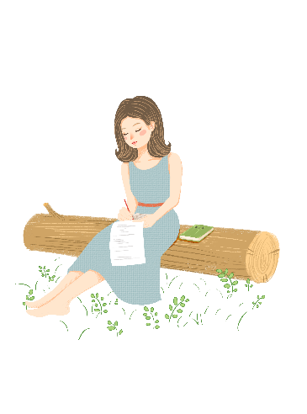
Bài hát nhắn nhủ chúng ta điều gì?
Trong bài hát có câu ca dao nào?

Slide 5


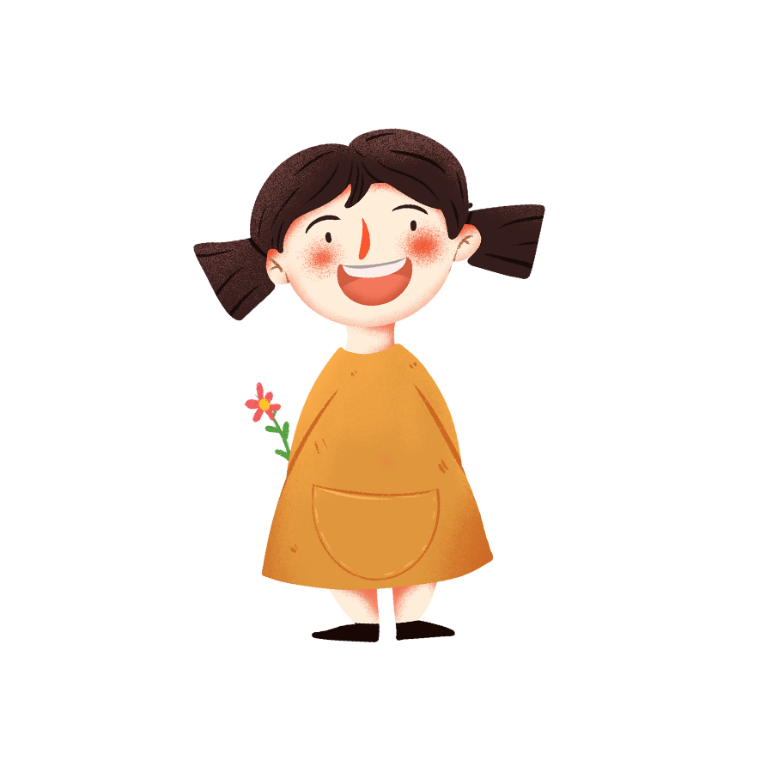
Bài hát nhắn nhủ chúng ta là những người dân của nước Việt Nam hãy giữ vững truyền thống thương yêu, đùm bọc lẫn nhau trong cuộc sống.
Trong bài hát, câu ca dao được nhắc đến:
Bầu ơi thương lấy bì cùng
Tuy rằng khác giống nhưng chung một giàn

Slide 6


Slide 7




Hoạt động 1: Tìm hiểu một số biểu hiện của sự cảm thông, giúp đỡ người có hoàn cảnh khó khăn

Slide 8

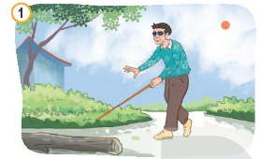
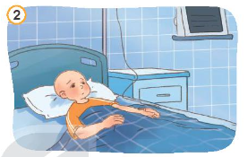

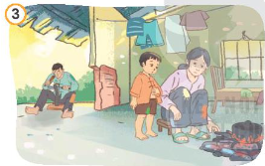
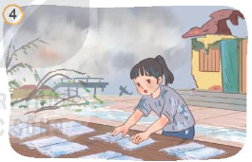
a) Em hãy quan sát tranh và cho biết những người trong tranh đang gặp khó khăn gì?

Slide 9
Người trong tranh gặp khó khăn về thị lực.

Slide 10
Bạn nhỏ gặp khó khăn về sức khỏe.

Slide 11
Những người trong tranh gặp khó khăn về điều kiện kinh tế.

Slide 12
Bạn nhỏ bị lũ lụt cuốn trôi, làm ướt, hỏng sách vở

Slide 13
Em còn biết những hoàn cảnh khó khăn nào khác?

Slide 14


Slide 15


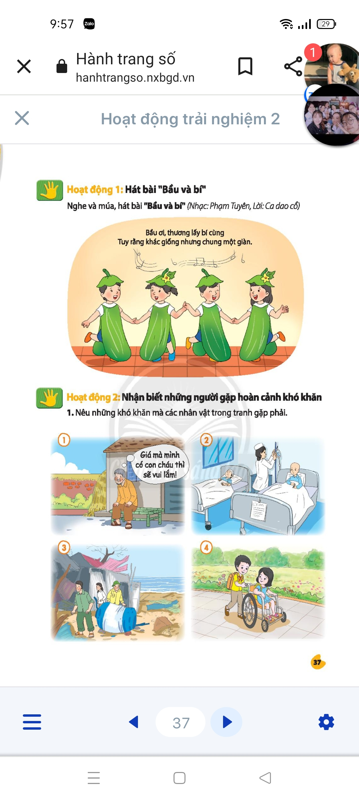



Kể về một người có hoàn cảnh khó khăn

Slide 16


Tên của người đó;
Nơi họ sống;
Những khó khăn mà họ đang gặp;
Những việc mà em có thể làm để giúp họ.

Slide 17
